Slide 1
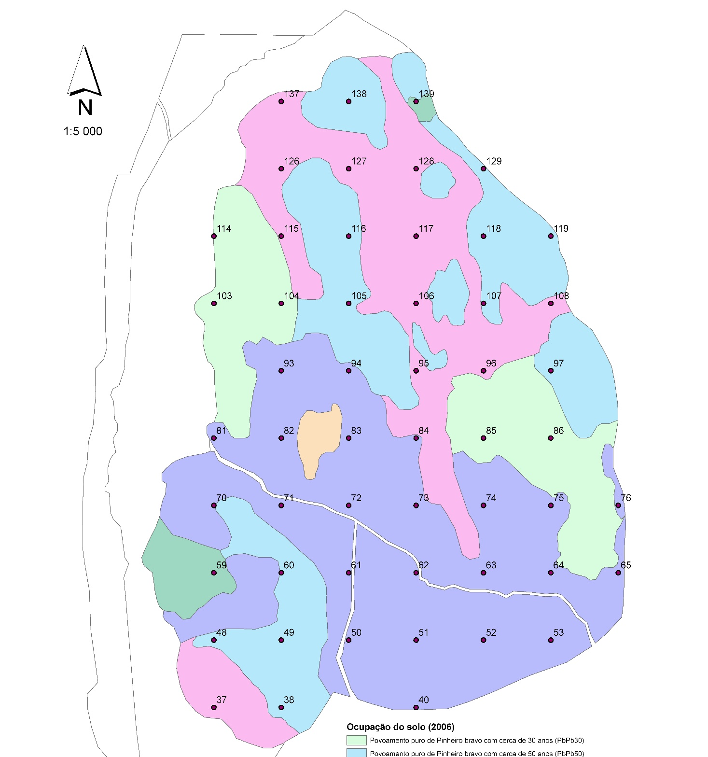
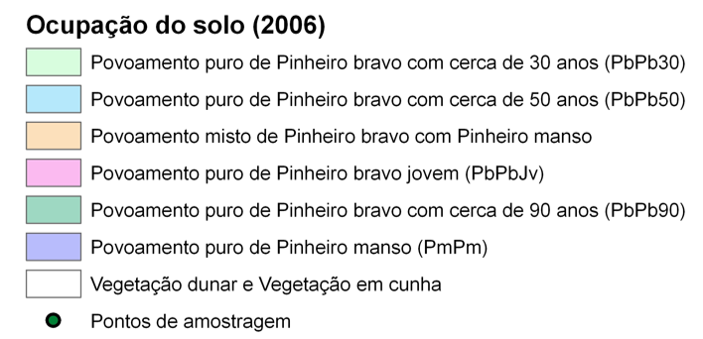
MATA DA AMIEIRA
Circunscrição Florestal do Sul
A Mata abrange uma área com cerca de 79 ha, com uma área florestal de 60 ha e a seguinte

Slide 2
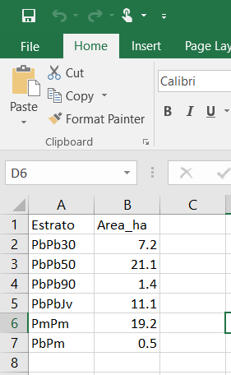
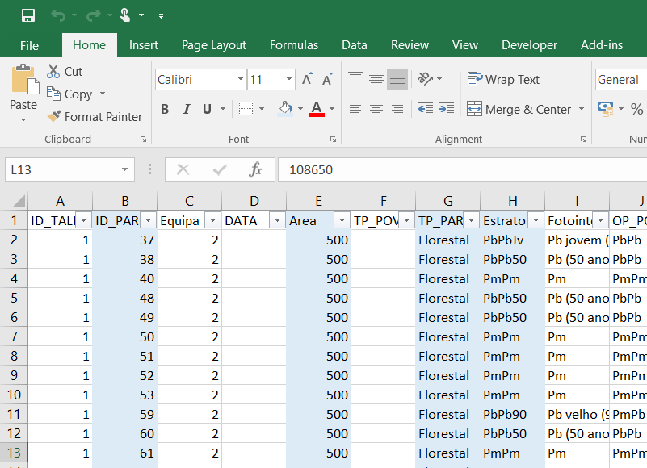
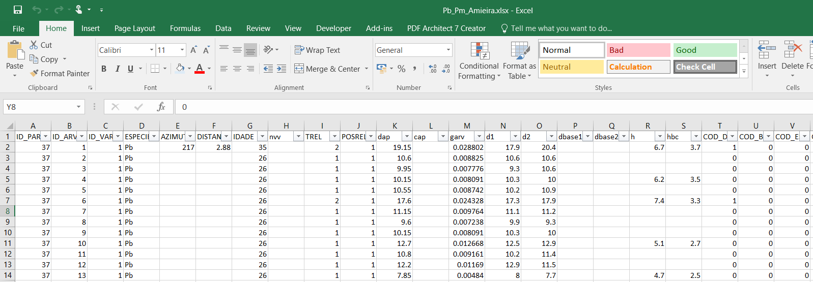
Os dados do inventário de campo encontram-se no ficheiro EXCEL
Pb_Pm_Amieira.xlsx
Constituído pelas seguintes folhas:
  TD_Legenda
  TD_Estratos
  TD_Parcelas
  TM_Arvores
  TM_Povoamento
  TM_EstruturaVertical
  TM_RegenercaoNatural
  TM_Sub-coberto

Slide 3
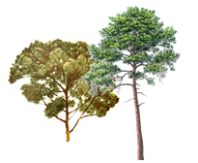
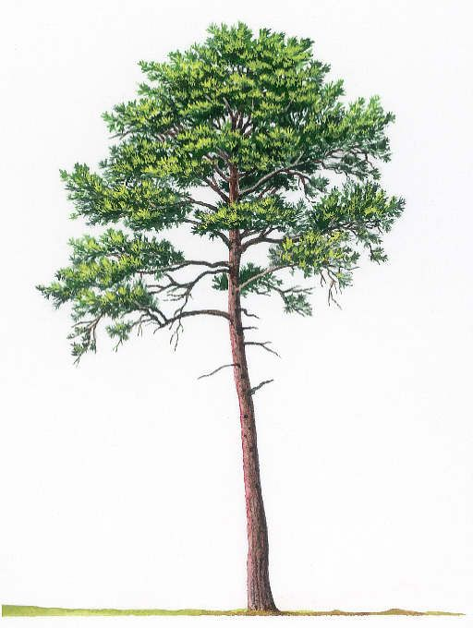
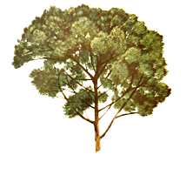
Para o tratamento dos dados em R
vamos importar do Pb_Pm_Amieira.xlsx as seguintes folhas e guardá-las nas dataframes
  TD_Estratos TD_Parcelas TM_Arvores
  Amieria par arv
Amieira_PrepData.R
Selecionar algumas das var do excel
Fazer alguns calculos
Filtrar apenas as arvores vivas
Separar as duas espécies
Guardar as df no workspace
Save ( Pb, Pm, file="Amieira.Rdata")
Pb
Pm
Ir buscar as df guardadas no workspace
load("Amieira.Rdata")
Amieira_Pb.R
Amieira_Pm.R

Slide 4
Amieira_PrepData.R
################################################################################
# Este script lê os dados do ficheiro de dados EXCEL Pb_Pm_Amieira.xlsx
# Combina a informação relevante dos estratos, parcelas e árvores
# e separa-a em ficheiros por espécie
# Muda o workspace
getwd() # show the current workspace
setwd("C:/LG_Backup/Susana/Aulas/1_InventarioFlorestal/R/Dados")
setwd("./Amieira")
# ou simplesmente
setwd("C:/LG_Backup/Susana/Aulas/1_InventarioFlorestal/R/Dados/Amieira")
#Instala os packages
#install.packages("readxl") # instala ficheiros EXCEL
#install.packages("xlsx") # escreve em ficheiros EXCEL
#install.packages("dplyr") # funções para manipulação de dados
#install.packages("gmodels") #permite usar o SAVE e o LOAD
# Carrega as libraries de que necessita
library("readxl") # lê ficheiros EXCEL
library("dplyr") # funções para manipulação de dados
library("xlsx") # escreve em ficheiros EXCEL

Slide 5
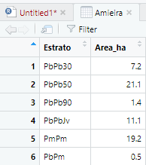
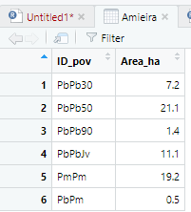
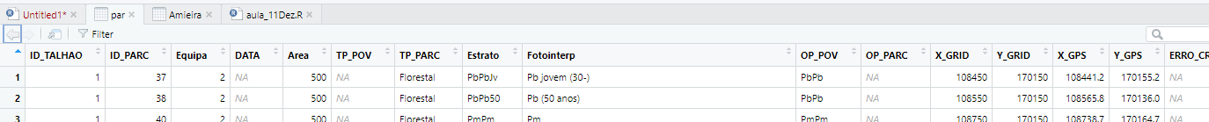
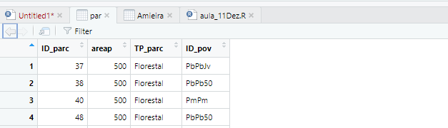
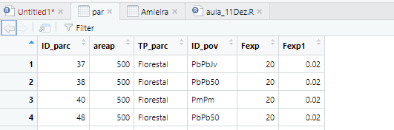
Amieira_PrepData.R
# limpar o workspace
rm(list = ls())
# lê os dados do povoamento para a dataframe ("Amieira")
Amieira <- read_excel("Pb_Pm_Amieira.xlsx", sheet = "TD_Estratos")
View (Amieira)
Amieira <- rename(Amieira,ID_pov=Estrato) # e muda o nome da coluna estrato para ID_pov
# lê os dados da parcela para a dataframe ("par")
par <- read_excel("Pb_Pm_Amieira.xlsx", sheet = "TD_Parcelas")
par <- select(par,c(ID_PARC,Area,TP_PARC,Estrato)) # seleciona apenas as 4 colunas de interesse
par <- rename(par,areap=Area,ID_pov=Estrato,ID_parc=ID_PARC,TP_parc=TP_PARC) # e muda-lhes o nome
par$Fexp <- 10000/par$areap #calc o fator de expansao da area
par$Fexp1 <- par$Fexp/1000

Slide 6
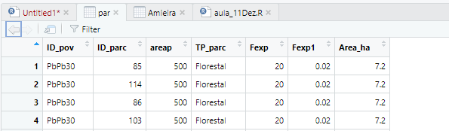
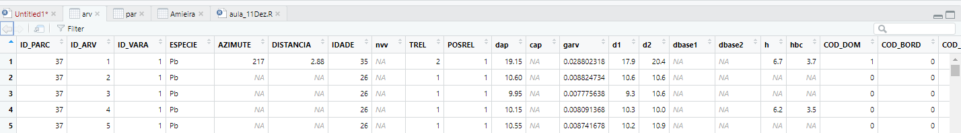
Amieira_PrepData.R
par <- merge(par,Amieira,by="ID_pov")
str(par) # resume a estrutura da dataframe
data.frame ': 53 obs. of 7 variables:
$ ID_pov : chr "PbPb30" "PbPb30" "PbPb30" "PbPb30" ...
$ ID_parc : num 85 114 86 103 104 60 48 38 118 119 ...
$ areap : num 500 500 500 500 500 500 500 500 500 500 ...
$ TP_parc : chr "Florestal" "Florestal" "Florestal" "Florestal" ...
$ Fexp : num 20 20 20 20 20 20 20 20 20 20 ...
$ Fexp1 : num 0.02 0.02 0.02 0.02 0.02 0.02 0.02 0.02 0.02 0.02 ...
$ Area_ha : num 7.2 7.2 7.2 7.2 7.2 21.1 21.1 21.1 21.1 21.1 ...
summary(par)
# lê os dados das árvores para a dataframe ("arv")
arv <- read_excel("Pb_Pm_Amieira.xlsx", sheet = "TM_Arvores")

Slide 7
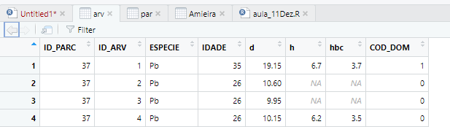
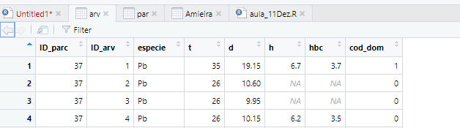
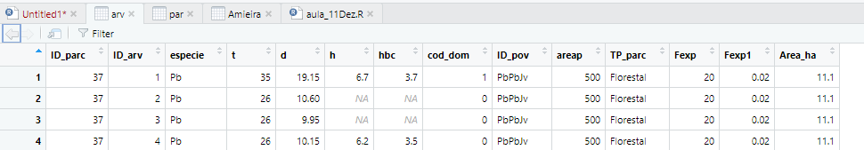
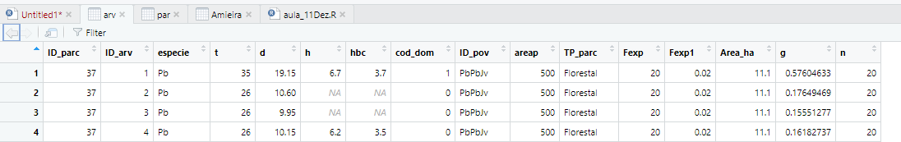
Amieira_PrepData.R
arv <- filter(arv,arv$COD_ESTADO==0) # exclui as árvores mortas
# faz alguns calculos que são independents da espécie
arv$d <- with(arv,(d1+d2)/2)
arv <- select(arv,c(ID_PARC,ID_ARV,ESPECIE,IDADE,d,h,hbc,COD_DOM))
arv <- rename(arv,ID_parc=ID_PARC,ID_arv=ID_ARV,especie=ESPECIE,t=IDADE,cod_dom=COD_DOM)
arv <- merge(arv, par, by="ID_parc")
arv$g <- pi*(arv$d/100)**2/4*arv$Fexp
arv$n <- 1*arv$Fexp
str(arv)
summary(arv)

Slide 8
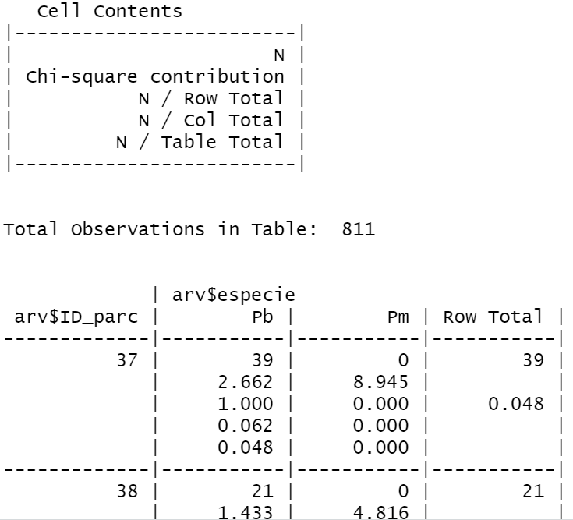
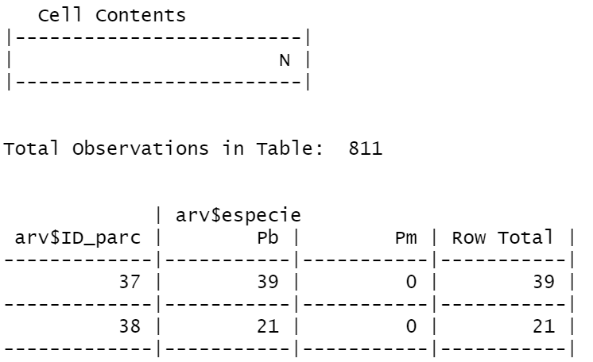
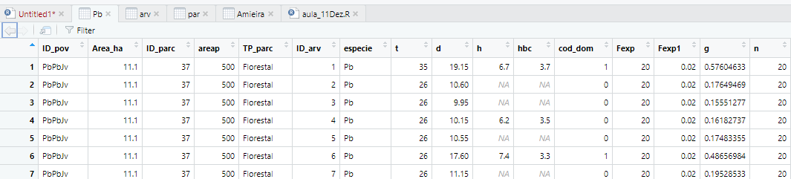
Amieira_PrepData.R
library("gmodels")
CrossTable(arv$ID_parc,arv$especie)
CrossTable(arv$ID_parc,arv$especie,
prop.r=FALSE,
prop.c=FALSE,
prop.t=FALSE,
prop.chisq = FALSE)
# cria ficheiros por espécie
Pb <- filter(arv,arv$especie=="Pb")
Pb <- select(Pb,c("ID_pov","Area_ha","ID_parc","areap","TP_parc“,”ID_arv","especie","t","d","h","hbc","cod_dom", "Fexp","Fexp1","g", "n" ))

Slide 9
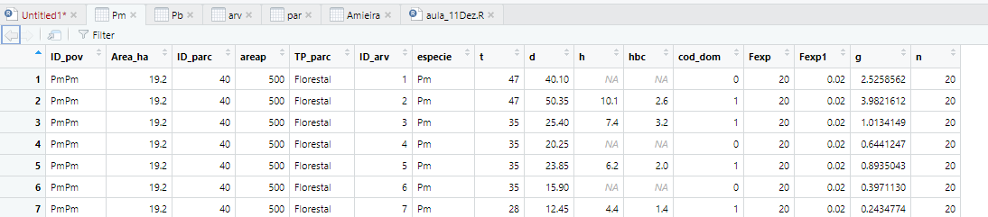
Amieira_PrepData.R
# cria ficheiros por espécie
Pm <- filter(arv,arv$especie=="Pm")
Pm <- select(Pm,c("ID_pov","Area_ha","ID_parc","areap","TP_parc“,”ID_arv","especie","t","d","h","hbc", "cod_dom", "Fexp","Fexp1","g", "n" ))
save(Pb,Pm,file="Amieira.Rdata")

Slide 10
Amieira_Pb.R
################################################################################
# Este script usa os dados do ficheiro de dados R Pb
# Faz o cálculo das variáveis do povoamento para cada parc
# Muda o workspace
getwd() # show the current workspace
setwd("C:/LG_Backup/Susana/Aulas/1_InventarioFlorestal/R/Dados")
setwd("./Amieira")
#Instala os packages
#install.packages("readxl") # instala ficheiros EXCEL
#install.packages("xlsx") # escreve em ficheiros EXCEL
#install.packages("dplyr") # funções para manipulação de dados
# Carrega as libraries de que necessita
library("readxl") # lê ficheiros EXCEL
library("dplyr") # funções para manipulação de dados
library("xlsx") # escreve em ficheiros EXCEL
# limpar o workspace
rm(list = ls())

Slide 11
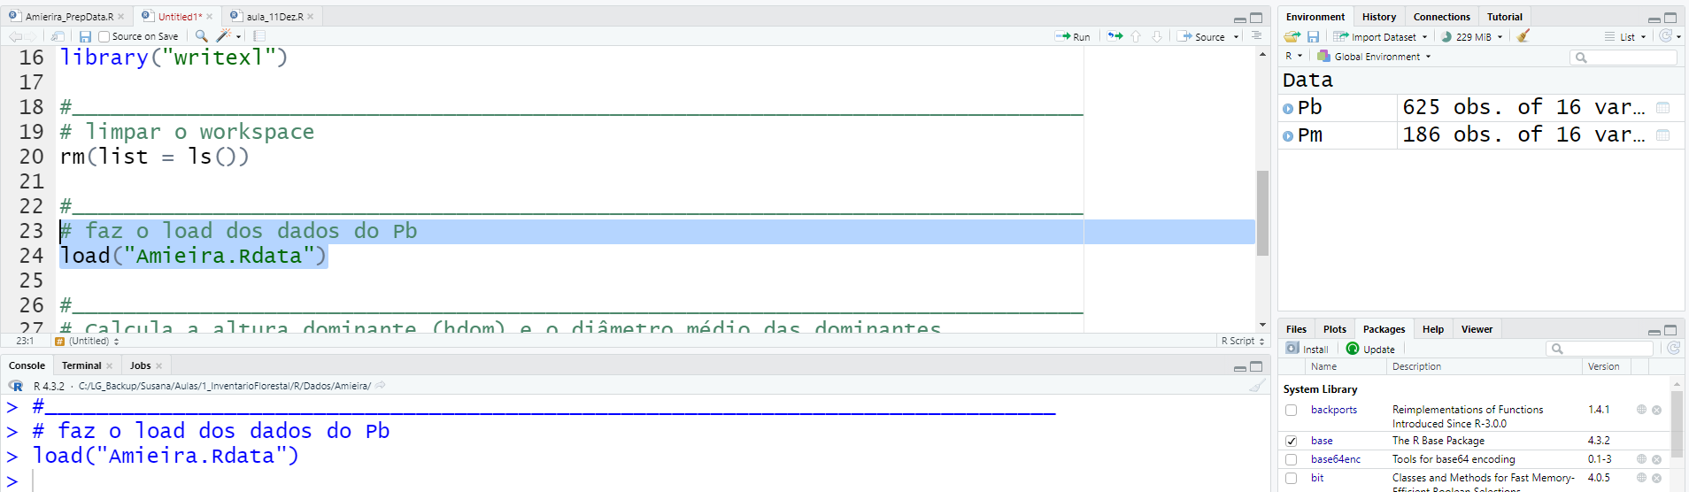
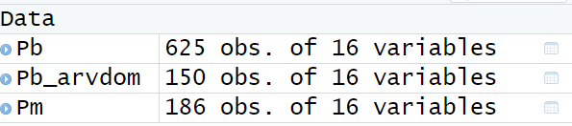
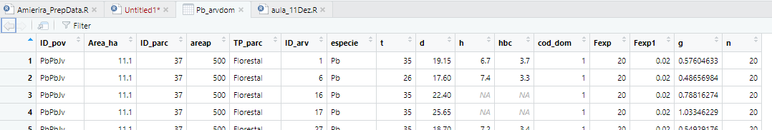
Amieira_Pb.R
# faz o load dos dados guardados ( Pb e Pm)
load("Amieira.Rdata")
# Calcula a altura dominante (hdom) e o diâmetro médio das dominantes
Pb_arvdom<-filter(Pb,Pb$cod_dom==1) # Filtra os Pbs com cod_dom =1

Slide 12
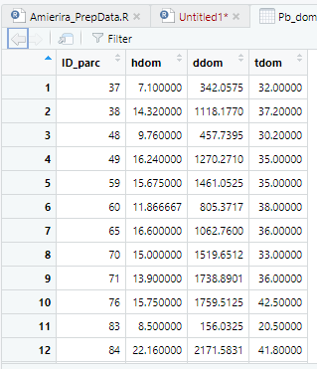
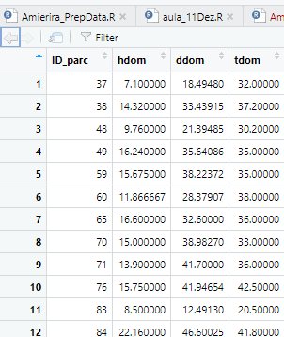
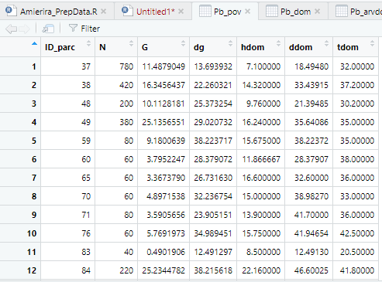
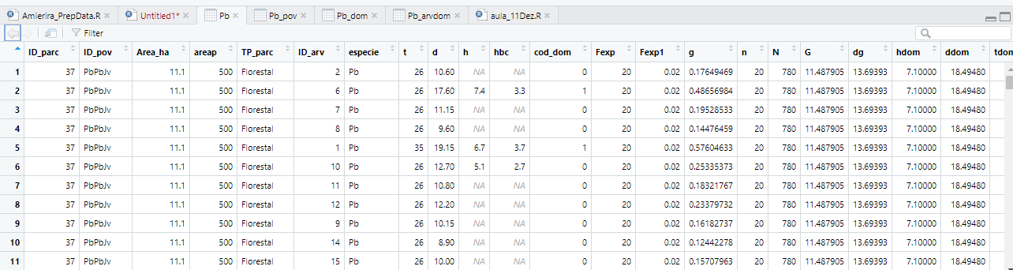
Amieira_Pb.R
# Calcula a altura dominante (hdom) e o diâmetro médio das dominantes
Pb_arvdom<-filter(Pb,Pb$cod_dom==1) # Filtra os Pbs com cod_dom =1
Pb_arvdom$d2<-Pb_arvdom$d**2 # calcula do d ao quadrado (d2)
Pb_dom<-aggregate(cbind(hdom=h, ddom=d2, tdom=t) ~ ID_parc, data=Pb_arvdom, FUN=mean) # faz a media de: h d2 e t por parcela para as arv dominantes
Pb_dom$ddom <- sqrt(Pb_dom$ddom) # calcula a raiz quadrada do ddom
# Calcula a área basal por ha (G) e o número de árvores por ha (N)
Pb_pov <- aggregate(cbind(N=n, G=g) ~ ID_parc, data=Pb, FUN=sum)
# Calcula o dg – diametro da arvore media do povoamento
Pb_pov$dg <- sqrt(4*Pb_pov$G/(Pb_pov$N*pi))*100
# junta as variaveis ao nivel do povoamento
Pb_pov <- merge(Pb_pov,Pb_dom,by="ID_parc")
# Acrescenta ao ficheiro Pb as variáveis do povoamento já calculadas
Pb <- merge(Pb,Pb_pov,by="ID_parc")

Slide 13
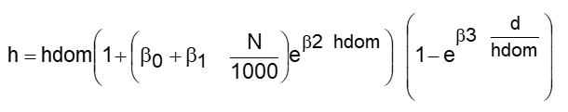


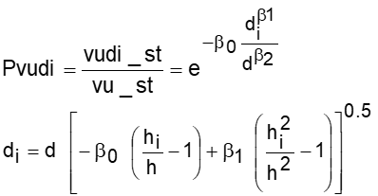
Amieira_Pb.R
# Estima a altura das árvores não modelo com a equação do IFN5
# Estima os volumes da árvore com as equações do IFN5
# considera 3 categorias de aproveitamento:
# A: di>=20 e comp toro >2
# B: di>=12 e não usado como cat A
# C: di>=6 e não usado como cats A ou B
hest <-with(Pb, hdom*(1+(0.0795+0.0211*N/1000)*exp(0.0254*hdom))*(1-exp(-1.1658*d/hdom)))
Pb$h <- with(Pb,ifelse(is.na(h),hest,h))
Pb$v <- with(Pb,0.7250*(d/100)**2.0706*h**0.8031*Fexp)
Pb$vu_st <- with(Pb,0.0000247*d**2.1119*h**0.9261*Fexp)
Pb$vu6_st <- with(Pb,vu_st*exp(-1.41300*6**4.3488/d**4.3188))
Pb$vu12_st <- with(Pb,vu_st*exp(-1.41300*12**4.3488/d**4.3188))
Pb$vu20_st <- with(Pb,vu_st*exp(-1.41300*20**4.3488/d**4.3188))
Pb$di_2.15 <- with(Pb,d*(-2.1823*(2.15/h-1)+0.8591*(2.15**2/h**2-1))**0.5)
Pb$vA <- ifelse(di_2.15>=20,vu20_st,0)
Pb$vB <- vu12_st-vA
Pb$vC <- vu6_st-vu12_st
Pb$vbicada <- Pb$v-vu12_st
di= 6,12,20
hi= 2.15

Slide 14
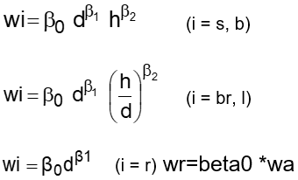
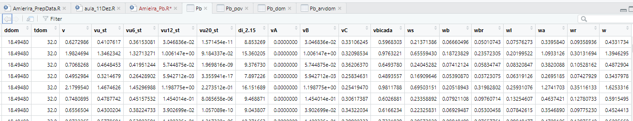
Amieira_Pb.R
# Estima a biomassa por componentes com a equação do IFN5
Pb$ws <- with(Pb,0.0146*d**1.94687*h**1.06577*Fexp1)
Pb$wb <- with(Pb,0.0114*d**1.8728*h**0.6694*Fexp1)
Pb$wbr <- with(Pb,0.00308*d**2.75761*(h/d)**-0.39381*Fexp1)
Pb$wl <- with(Pb,0.09980*d**1.39252*(h/d)**-0.71962*Fexp1)
Pb$wa <- with(Pb,ws+wbr+wl)
Pb$wr <- with(Pb,0.2756*wa)
Pb$w <- with(Pb,wa+wr)
View (Pb)
str(Pb)

Slide 15
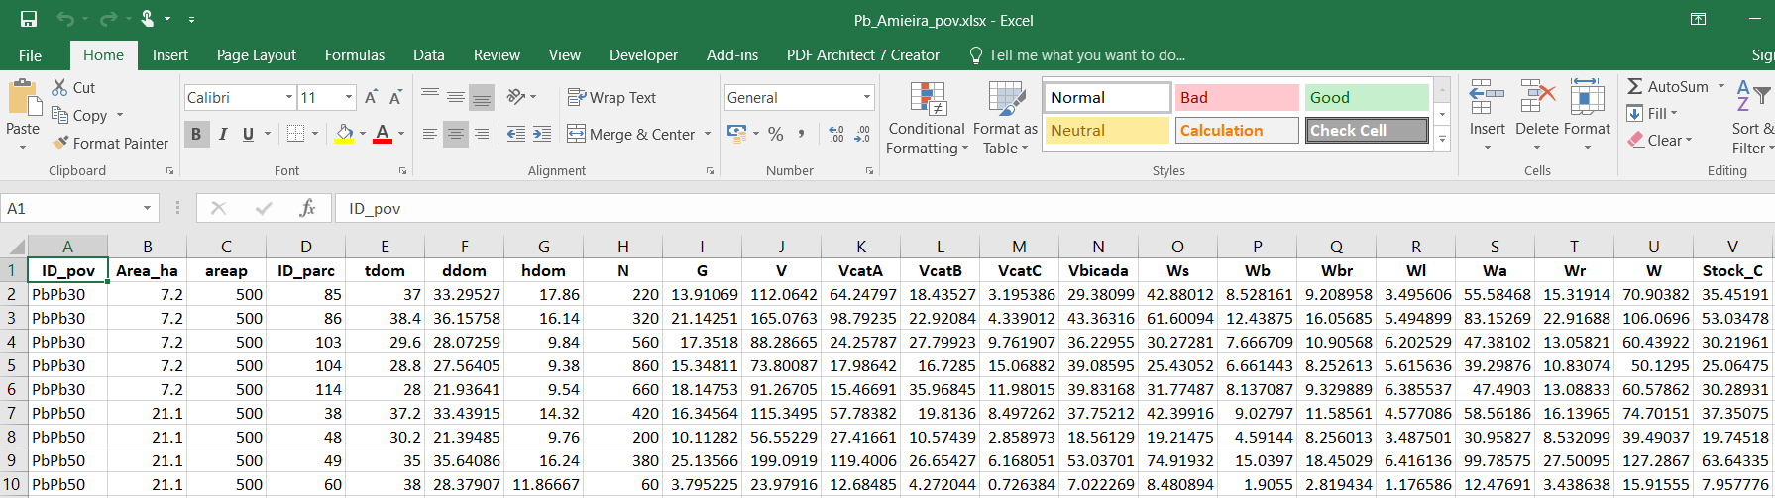
Amieira_Pb.R
Pb_pov<-aggregate(cbind(V=v,VcatA=vA,VcatB=vB,VcatC=vC,Vbicada=vbicada,Ws=ws,Wb=wb,Wbr=wbr,Wl=wl,Wa=wa,Wr=wr,W=w)
~ ID_pov+Area_ha+areap+ID_parc+tdom+ddom+hdom+N+G, data=Pb, FUN=sum)
# calcula o stock de carbono
Pb_pov $Stock_C <- 0.5* Pb_pov $W
str(Pb_pov)
# Ordena os resultados por Id_pov e ID_parc
Pb_pov <- Pb_pov[order(Pb_pov $ID_pov, Pb_pov $ID_parc),]
# Escreve os resultados num ficheiro EXCEL Ec_pov.xlsx
write_xlsx(Pb_pov,"Pb_Amieira_pov.xlsx") # escreve no workspace

Slide 16
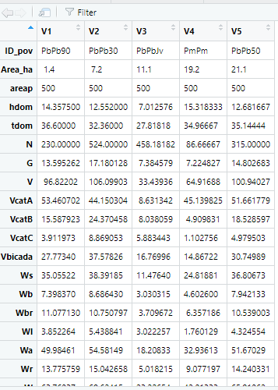
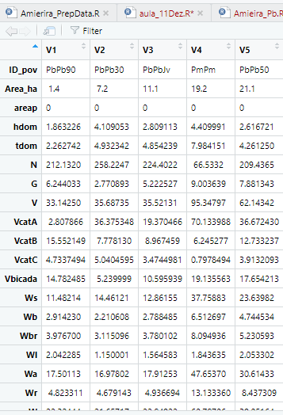
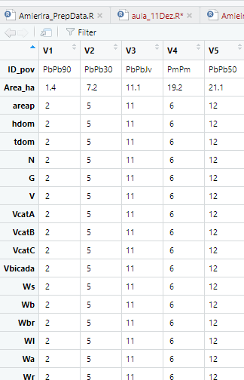
Amieira_Pb.R
Pb_medias <- aggregate (cbind (areap,hdom,tdom,N,G,V,VcatA,VcatB,VcatC,Vbicada,Ws,Wb,Wbr,Wl,Wa,Wr,W,Stock_C)
~ID_pov+Area_ha, data=Pb_pov, FUN=mean)
Pb_medias <- t(Pb_medias)
Pb_dpadrao <- aggregate (cbind (areap,hdom,tdom,N,G,V,VcatA,VcatB,VcatC,Vbicada,Ws,Wb,Wbr,Wl,Wa,Wr,W,Stock_C)
~ ID_pov+Area_ha, data=Pb_pov, FUN=sd)
Pb_dpadrao <- t(Pb_dpadrao)
Pb_n <- aggregate (cbind (areap,hdom,tdom,N,G,V,VcatA,VcatB,VcatC,Vbicada,Ws,Wb,Wbr,Wl,Wa,Wr,W,Stock_C)
~ ID_pov+Area_ha, data=Pb_pov, FUN=length)
Pb_n <- t(Pb_n)

Slide 17
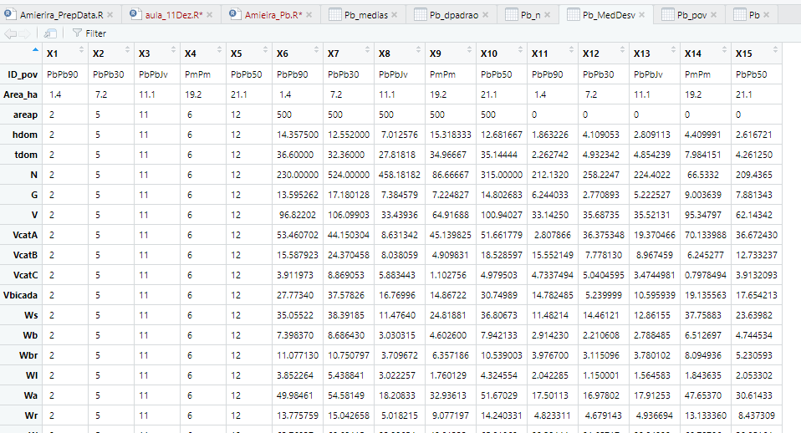
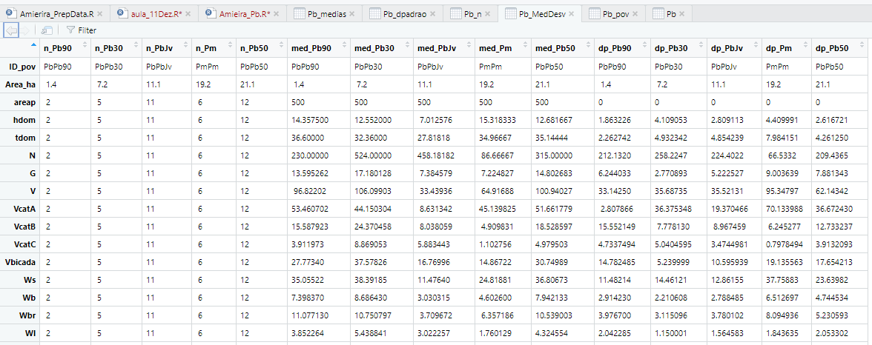
Amieira_Pb.R
Pb_MedDesv <- data.frame(cbind(Pb_n, Pb_medias, Pb_dpadrao))
View(Pb_MedDesv)
Pb_n
Pb_medias
Pb_dpadao
Pb_MedDesv <- rename(Pb_MedDesv ,
n_Pb90=X1, n_Pb30=X2, n_PbJv=X3, n_Pm=X4, n_Pb50=X5,
med_Pb90=X6,med_Pb30=X7, med_PbJv=X8, med_Pm=X9, med_Pb50=X10,
dp_Pb90=X11, dp_Pb30=X12, dp_PbJv=X13, dp_Pm=X14, dp_Pb50=X15)

Slide 18
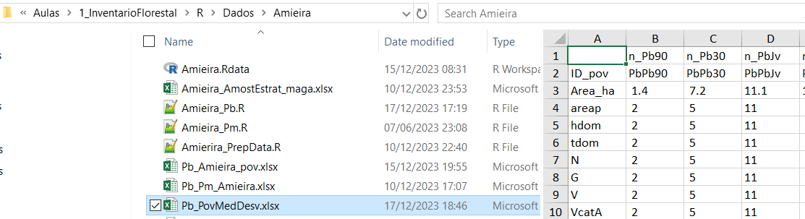
Amieira_Pb.R
write.xlsx (Pb_MedDesv, file="Pb_PovMedDesv.xlsx", row.names = TRUE)

Slide 19
Amieira_Pm.R
################################################################################
# Este script usa os dados do ficheiro de dados R Pm
# Faz o cálculo das variáveis do povoamento para cada parc
# Muda o workspace
getwd() # show the current workspace
setwd("C:/LG_Backup/Susana/Aulas/1_InventarioFlorestal/R/Dados/Amieira")
# Carrega as libraries de que necessita
library("dplyr") # fun??es para manipula??o de dados
library("writexl")
# limpar o workspace
rm(list = ls())
# faz o load dos dados do Pm
dados <- load("Amieira.Rdata")
# Elimina a parcela classificada como bosquete
Pm <- filter(Pm,Pm$TP_parc=="Florestal")
#0 calcula as variáveis da árvore que não usam variáveis do povoamento (já "extrapoladas" para o ha)
g <- pi*(Pm$d/100)**2/4*Pm$Fexp
n <- 1*Pm$Fexp
5
Pm
1
Pm_arvdom
3
2
Pm_pov
4
Pm_dom

Slide 20
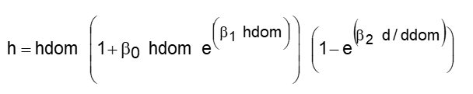
Amieira_Pm.R
#1 filtra as árvores dominantes e calcula o d2
Pm_arvdom<-filter(Pm,Pm$cod_dom==1)
Pm_arvdom$d2 <- Pm_arvdom$d**2
#2 Calcula a media as dominantes (hdom) e o diâmetro médio das dominantes
Pm_dom <- aggregate(cbind(hdom=h,ddom=d2,tdom=t) ~ ID_parc, data=Pm_arvdom, FUN=mean)
Pm_dom$ddom <- sqrt(Pm_dom$ddom)
head(Pm_dom)
str(Pm_dom)
str(Pm)
#3 Calcula a área basal por ha (G) e o número de árvores por ha (N)
Pm_pov <- aggregate(cbind(N=n, G=g) ~ ID_parc, data=Pm, FUN=sum)
Pm_pov$dg <- sqrt(4*Pm_pov$G/(Pm_pov$N*pi))*100
str(Pm_pov)
#4 Acrescenta ao ficheiro Pm_pov as variáveis do povoamento para arv dominantes
Pm_pov <- merge(Pm_pov,Pm_dom,by="ID_parc")
#5 Acrescenta ao ficheiro Pm as variáveis do povoamento já calculadas
Pm <- merge(Pm,Pm_pov,by="ID_parc")
#5.1 Estima a altura das árvores não modelo com a equação do IFN5
hest <- with(Pm,hdom*(1+0.004056*hdom*exp(-0.00884*hdom))*(1-exp(-2.05189*d/ddom)))
Pm$h <- with(Pm,ifelse(is.na(h),hest,h))
5
Pm
1
Pm_arvdom
3
2
Pm_pov
4
Pm_dom

Slide 21

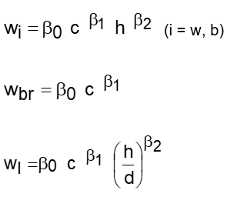
Amieira_Pm.R
#5.2 Estima os volumes da árvore com as equações do IFN5, não considera categorias de aproveitamento
Pm$v <- with(Pm,0.000094*d**1.9693*h**0.6530*Fexp)
#5.3 c é a circunferência/perímetro
c <- with(Pm,2*pi*d/200)
#5.4 calculo das biomassas por componente
ww <- with(Pm,18.8544*c**1.6755*h**0.9485*Fexp1)
wb <- with(Pm,8.0810*c**1.5549*h**0.4702*Fexp1)
wbr <- with(Pm,184.9365*c**3.0344*Fexp1)
wl <- with(Pm,22.2677*c**1.7607*(h/d)**-0.5003*Fexp1)
wr <- with(Pm,0.4522*d**1.1294*Fexp1)
wa <- with(Pm,ww+wb+wbr+wl)
w <- with(Pm,wa+wr)
#6 soma o volume e a biomassa das árvores de cada parcela
Pm_pov<-aggregate(cbind(V=v,Ww=ww,Wb=wb,Wbr=wbr,Wl=wl,Wa=wa,Wr=wr,W=w)
~ ID_pov+Area_ha+areap+ID_parc+tdom+ddom+hdom+N+G,
data=Pm, FUN=sum)
#6.1 calculo do stock de carbono
Pm_pov$Stock_C <- 0.5*Pm_pov$W
5
Pm
1
Pm_arvdom
3
2
Pm_pov
4
Pm_dom
6

Slide 22
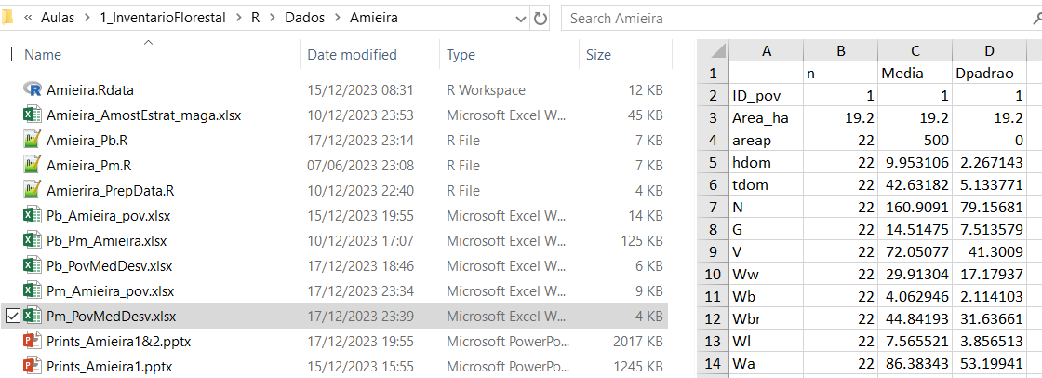
Amieira_Pm.R
#6.2 Ordena os resultados por Id_pov e ID_parc
Pm_pov <- Pm_pov[order(Pm_pov$ID_pov,Pm_pov$ID_parc),]
#6.3 Escreve os resultados num ficheiro EXCEL Pm_Amieira_pov.xlsx
write_xlsx(Pm_pov,"Pm_Amieira_pov.xlsx") # escreve no workspace

Slide 23
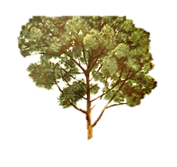
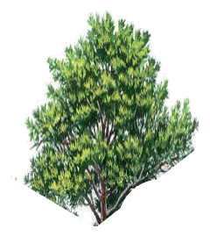
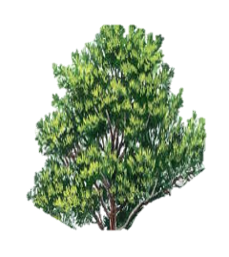

Cálculo do erro de Amostragem
Para efeitos de gestão dos povoamentos
PbPbJv
(11)
PbPb30
(5)
PbPb50
(12)
PmPm
(22-1)
ID_PARC | TP_PARC | n_Pb | n_Pm
37 | Florestal | 39 | 0
95 | Florestal | 12 | 0
96 | Florestal | 46 | 0
106 | Florestal | 22 | 0
108 | Florestal | 21 | 0
115 | Florestal | 25 | 0
117 | Florestal | 9 | 0
126 | Florestal | 24 | 0
127 | Florestal | 18 | 0
128 | Florestal | 24 | 0
137 | Florestal | 12 | 0
ID_PARC | TP_PARC | n_Pb | n_Pm
85 | Florestal | 11 | 0
86 | Florestal | 16 | 0
103 | Florestal | 29 | 0
104 | Florestal | 43 | 0
114 | Florestal | 33 | 0
ID_PARC | TP_PARC | n_Pb | n_Pm
38 | Florestal | 21 | 0
48 | Florestal | 10 | 0
49 | Florestal | 21 | 0
60 | Florestal | 3 | 0
97 | Florestal | 11 | 0
105 | Florestal | 31 | 0
107 | Florestal | 9 | 0
116 | Florestal | 35 | 0
118 | Florestal | 15 | 0
119 | Florestal | 6 | 7
129 | Florestal | 4 | 2
138 | Florestal | 26 | 0
ID_PARC | TP_PARC | n_Pb | n_Pm
40 | Florestal | 0 | 10
50 | Florestal | 0 | 14
51 | Florestal | 0 | 5
52 | Florestal | 0 | 12
53 | Florestal | 0 | 11
61 | Florestal | 0 | 5
62 | Florestal | 0 | 6
63 | Florestal | 2 | 8
64 | Florestal | 0 | 6
65 | Florestal | 3 | 6
70 | Florestal | 3 | 7
71 | Florestal | 4 | 9
72 | Florestal | 0 | 5
73 | Florestal | 0 | 9
74 | Florestal | 0 | 7
75 | Florestal | 2 | 21
76 | Florestal | 3 | 5
81 | Florestal | 0 | 4
82 | Florestal | 0 | 8
83 | Florestal | 2 | 3
84 | Bosquete | 11 | 0
93 | Florestal | 0 | 9
94 | Florestal | 0 | 7
AMOSTRAGEM SIMPLES
N<=30 para todos os povoamentos
(Pequenas amostras)
Não deve ser considerada no estrato PmPm

Slide 24
Cálculo do erro de Amostragem
Para efeitos de gestão dos povoamentos
AMOSTRAGEM SIMPLES
N<=30 para todos os povoamentos
(Pequenas amostras)
Pb_PovMedDesv.xlsx
Como planear os desbastes?
Preciso desbastar se quiser gerir para um FW=0.25?

Slide 25
Cálculo do erro de Amostragem
Para efeitos de gestão dos povoamentos
AMOSTRAGEM SIMPLES
N<=30 para todos os povoamentos
(Pequenas amostras)
Pm_PovMedDesv.xlsx

Slide 26
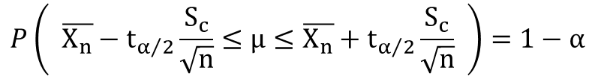


Cálculo do erro de Amostragem
Para efeitos de gestão dos povoamentos
AMOSTRAGEM SIMPLES
N<=30 para todos os povoamentos
(Pequenas amostras)
Pb_PovMedDesv.xlsx
Pm_PovMedDesv.xlsx
$$P\left( \overline{X_{n}}−t_{α/2}\frac{S_{c}}{\sqrt{n}}≤μ≤\overline{X_{n}}+t_{α/2}\frac{S_{c}}{\sqrt{n}} \right)=1−α$$
$${E=t}_{α/2}\frac{S_{c}}{\sqrt{n}}$$
E% = $\frac{E}{\overline{X_{n}}}100$

Slide 27
Cálculo do erro de Amostragem
Para comercialização do carbono
AMOSTRAGEM estratificada
N<=30 para todos os povoamentos
(Pequenas amostras)
Pb_Amieira_Pov.xlsx
Pm_Amieira_Pov.xlsx
Criar lista de todas as parcelas
Juntar o carbono de ambas as especies presente em cada parcela*
Calcular o erro de amostragem
* Ver slide31!

Slide 28
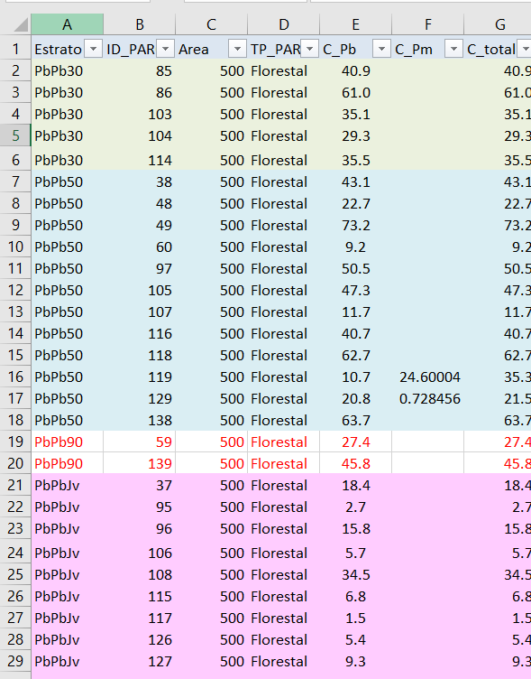



Cálculo do erro de Amostragem
Para comercialização do carbono
Os prints dos slides 28- 30 apresentam valores diferentes dos do ficheiro EXCEL porque foram feitos antes de ter detetado aqu a biomassa de casca tinha sido contabilizada 2x. Os corretos estão em: Amieira_AmostSimples_Estrat.xlsx
Cálculo do Erro de Amostragem considerando Amostragem Simples
$$P\left(\overline{X_{n}}−z_{α/2}\frac{S_{c}}{\sqrt{n}}\sqrt{\frac{\left(N−n\right)}{N}}≤μ≤\overline{X_{n}}+z_{α/2}\frac{S_{c}}{\sqrt{n}}\sqrt{\frac{\left(N−n\right)}{N}} \right)=1−α$$
$${E= z}_{α/2}\frac{S_{c}}{\sqrt{n}}\sqrt{\frac{\left(N−n\right)}{N}}$$
E% = $\frac{E}{\overline{X_{n}}}100$
Stock_medio de carbon de 37.4 ton ha⁻¹
Erro% de 17%
Podendo variar entre 31 e 44 ton ha⁻¹

Slide 29




Cálculo do erro de Amostragem
Para comercialização do carbono
Cálculo do Erro de Amostragem considerando Amostragem Estratificada
Stock_medio de carbon de 37.4 ton ha⁻¹
Erro% de 15%
Podendo variar entre 32 e 43 ton ha⁻¹
E se quiser baixar o erro para 10% ?

Slide 30


Cálculo do erro de Amostragem
Para comercialização do carbono
Os prints dos slides 28- 30 apresentam valores diferentes dos do ficheiro EXCEL porque foram feitos antes de ter detetado aqu a biomassa de casca tinha sido contabilizada 2x. Os corretos estão em: Amieira_AmostSimples_Estrat.xlsx
Cálculo da dimensão da amostra para um erro de 10% - Amostragem estratificada proporcional à dimensão dos estratos
n =
Stock_medio de carbon de 37.4 ton ha⁻¹
Erro% de 15%
Podendo variar entre 32 e 43 ton ha⁻¹

Slide 31



Notas de como proceder na presença de parcelas mistas:
hdom_Ec, N_Ec, G_Ec, V_Ec, W_Ec
hdom_Pb, N_Pb, G_Pb, V_Pb, W_Pb
N = Σ (N_Pb, N_Ec, N_Sb)
G = Σ (G_Pb, G_Ec, G_Sb)
V = Σ (V_Pb, V_Ec, V_Sb)
W = Σ (W_Pb, W_Ec, W_Sb)
hdom_Pb
hdom_Sb, N_Sb, G_Sb, V_Sb, W_Sb
Povoamento misto
Povoamento em que estão presentes 2 ou + espécies de árvores florestais, nenhuma delas ocupando mais do que 75% do coberto total
Ausência de cod_dom numa especie impede o calc. da hdom
Todas as espécies presentes na parcela têm árvores codificadas como dominantes (exº Pb)?
Não
Sim
E o dg? E o S? e a hdom ?
Por espécie;
não se multiplica pelo fexp;
não se soma!!
Hipsométrica global Pb
Hipsométrica local Pb
N
hdomPb
hdom
Pb
hdomPb

